Slide 1
NoSQL
(Notions avancées)
Marc de Verdelhan
http://verdelhan.eu/
Ascalon – 2021
http://ascalon.fr/

Slide 2
Programme du cours
Rappel des concepts NoSQL
Réplication
Partitionnement
Map-Reduce

Slide 3
Rappel des concepts NoSQL

Slide 4
NoSQL
Non relationnel
Adapté pour le big data
Mouvance hétérogène ; plusieurs types de BdD NoSQL
Données non structurées
Scaling horizontal
Distribution des données sur un cluster
BASE plutôt qu’ACID
Privilégie la disponibilité sur la cohérence

Slide 5
Réplication

Slide 6
Réplication
Données copiées n fois dans le cluster
Obligatoire dans les SGBDs NoSQL, car le contexte implique des pannes fréquentes
Solution de secours en cas de perte de machine
En outre :
Permet de répartir la charge de lecture
L’espace ne coûte pas cher

Slide 7
Réplication
Avant : sauvegarde régulière, maintenant : réplication automatique (sauvegarde continue)
Pourquoi ?
La réplication automatique garantit la disponibilité du système (CAP, BASE)
La réplication sur plusieurs nœuds augmente la scalabilité des requêtes de lecture (qui peuvent être distribuées)

Slide 8
Quel niveau de réplication ?
Dépend du budget et de la criticité
1 : dangereux (et incohérent avec l’exigence de disponibilité),
2 : risqué,
3 : OK,
4 et + : encore mieux
Toutes les données n’ont pas à être au même niveau
A partir de 3 copies : réfléchir à une distribution géographique (sur des datacenters différents)

Slide 9
Processus de réplication
Disponibilité OK -> Problème de cohérence/latence
Requête du producteur
Ecriture sur nœud courant (acquittement ?)
Réplication sur B (acquittement ?)
Réplication sur tous les nœuds (acquittement ?)
Quand répondre au producteur ?
Ecriture
Réplication
B
A
Acquittement
Réplication
Producteur
Ecriture
C

Slide 10
Renvoi de l’acquittement sur écriture
Latence faible vs cohérence élevée
Renvoi de l’acquittement | Latence | Cohérence
Après la première écriture, avant la première réplication | Faible | Faible
Après un certain nombre de réplications, avant la réplication complète | Moyenne | Moyenne
Après la réplication sur tous les nœuds cibles | Elevée | Elevée

Slide 11
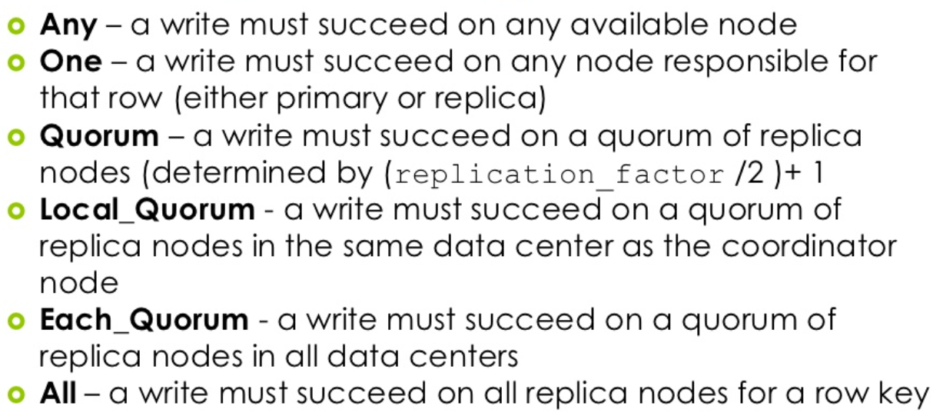
Renvoi de l’acquittement sur écriture
Exemple avec le Consistency Level de Cassandra

Slide 12
Partitionnement

Slide 13
Partitionnement
Réplication :
Evite l’indisponibilité
Permet de distribuer la charge (de lecture et/ou d’écriture)
Mais : ne permet pas (toute seule) la scalabilité
Le partitionnement permet la scalabilité.

Slide 14
Partitionnement
Découpage des données (sharding) de la collection
Distribution des fragments (shards, chunks, …) sur les nœuds du cluster
L’ensemble des fragments constitue une partition.
Corollaires
Un nœud ne possède pas toutes les données de la base
Chaque nœud devient responsable d’une fraction de la collection

Slide 15
Distribution des données
Deux problèmes
Comment décider du fragment qui stockera un document ?
Comment retrouver le fragment contenant un document ?
Organisation de la distribution des données
Utilisation d’une clé de partitionnement (issue des données à stocker/récupérer)
Permet de déterminer le fragment sur lequel travailler
2 solutions : intervalle (range) ou fonction de hachage

Slide 16
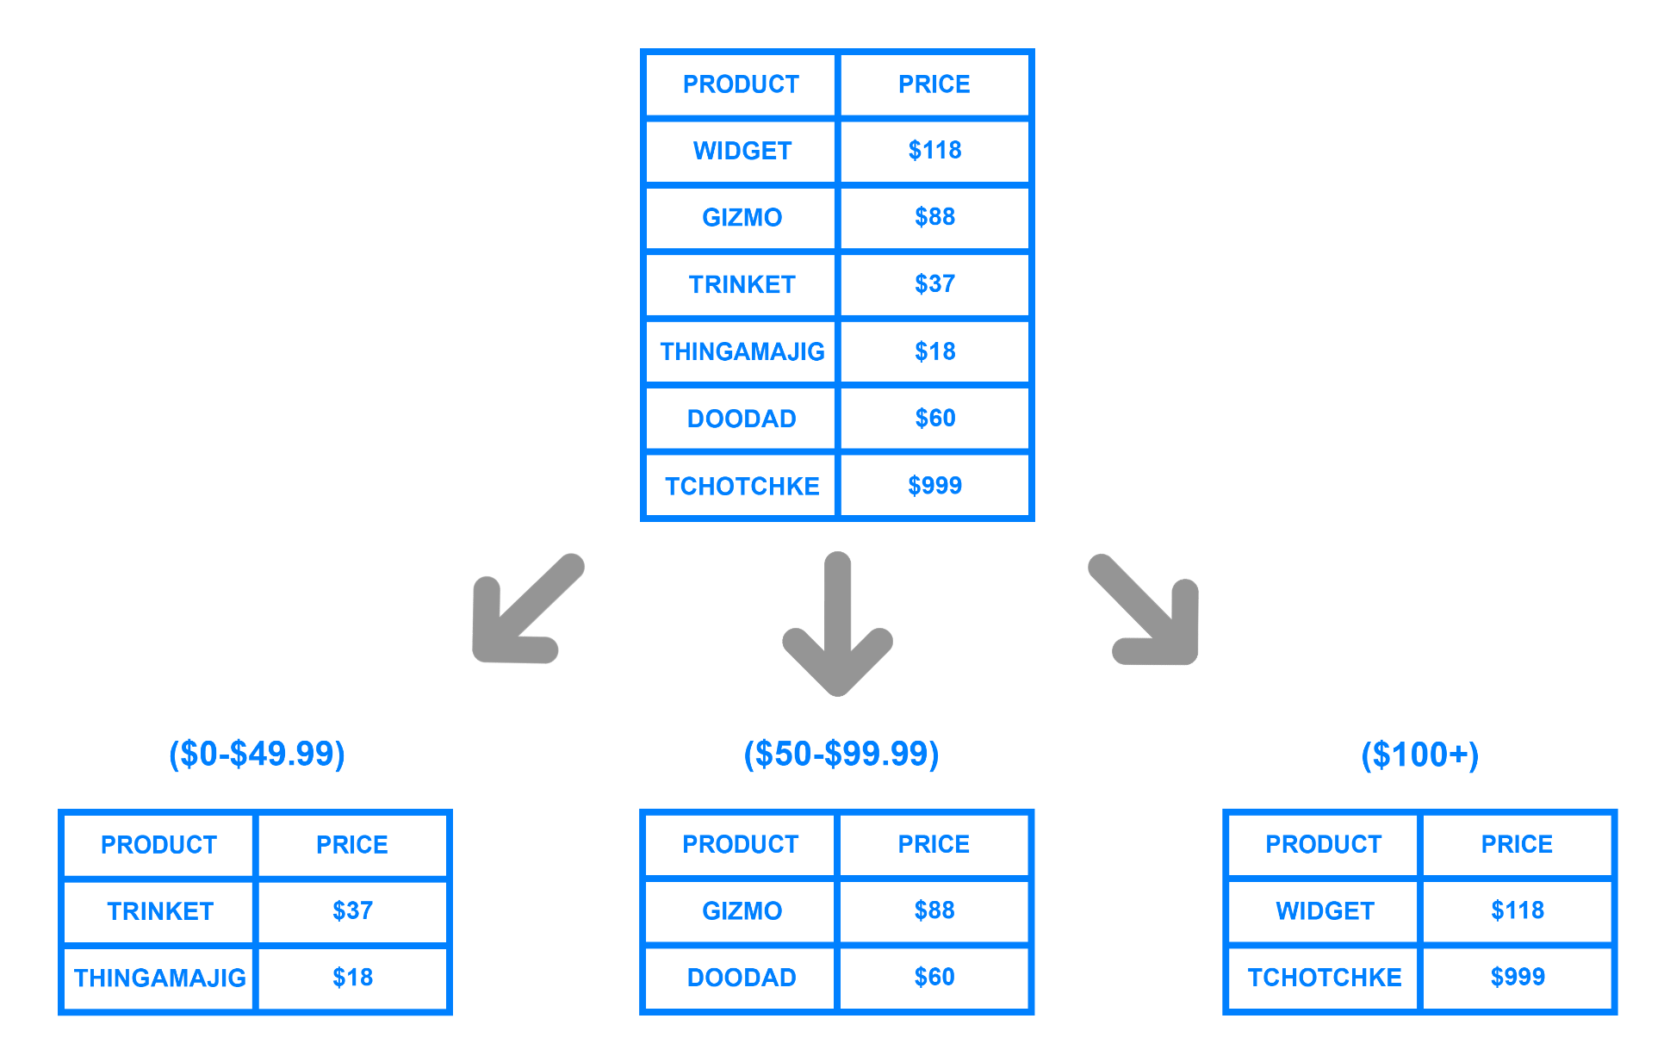
Distribution des données
https://www.digitalocean.com/community/tutorials/understanding-database-sharding

Slide 17
Distribution des données
Clé de partitionnement
Obligation d’être présente dans tous les documents
Doit être suffisamment discriminante (sinon distribution inefficace)
Doit permettre une distribution dans des fragments de tailles comparables
=> L’identifiant du document est une clé idéale.

Slide 18
Structure de routage
Dictionnaire associant, pour une valeur de clé, le fragment à utiliser
Stockée en RAM pour accès rapide
Dynamique (pour ajout/suppression de fragments)
Applicable efficacement à un système distribué si :
On rajoute l’identifiant du nœud à celui du fragment
Chaque nœud gère plusieurs fragments
Chaque nœud possède la structure de routage

Slide 19
MapReduce
Calculs sur architectures massivement distribuées

Slide 20
Retour sur le big data
Pose des problèmes de stockage mais également des problèmes de traitement
Exemples :
Calcul du PR des résultats Google
Analyse des tweets
D’où : Map-Reduce (Google Labs, 2004)
Modèle de programmation inspiré de la programmation fonctionnelle
Calculs massivement parallèles sur données massives
Hadoop

Slide 21
Exemple - Moyenne des notes de films
User | Movie | Score
Marc | Les tontons flingueurs | 9
Gael | Les tontons flingueurs | 8
Karen | Le parrain | 6
Marc | Retour vers le futur | 8
Karen | Les tontons flingueurs | 4
Movie | Score
…
Les tontons flingueurs | 9
Les tontons flingueurs | 8
Les tontons flingueurs | 4
…
Movie | Avg
…
Les tontons flingueurs | 7,0
…
Notes:
J’ai des renseignements sur des personnes qui ont noté des films. Je veux calculer la moyenne des notes pour chacun des films.
Façon simple : je regroupe par film puis, une fois qu’ils sont tous l’un à côté de l’autre, je les parcours et je fais la moyenne.
Exercice simple et basique. Facile à implémenter SI PAS BEAUCOUP DE DONNEES.
Si vous êtes Netflix cela ne fonctionne pas.

Slide 22
Exemple - Moyenne des notes de films
Si Netflix :
200 millions d’utilisateurs
Qui notent des dizaines de films
Données trop volumineuses
Impossible d’appliquer l’algorithme basique de calcul des moyennes
Calcul doit être réparti sur des centaines (milliers) de machines
MapReduce
Distribution du problème, division en problèmes plus petits
Découpage en 2 opérations : fonction de map & fonction de reduce

Slide 23
Exemple - Moyenne des notes de films
Mappers
Movie | Score
R 1
Movie | Score
…
Les tontons flingueurs | 9
Les tontons flingueurs | 8
Les tontons flingueurs | 4
…
M 1
Les tontons flingueurs | 9
R 2
Les tontons flingueurs | 8
Le parrain | 6
M 2
R …
M …
Movie | Avg
…
Les tontons flingueurs | 7,0
…
Reducers
Retour vers le futur | 8
Les tontons flingueurs | 4
M n
Notes:
Ici les deux fonctions sont les suivantes :
La fonction de map émet un couple clé-valeur. La clé est utilisée pour identifier le reducer qui sera utilisé. Ainsi toutes les occurrences d’un même titre de film vont au même reducer. La valeur est celle que la fonction reduce devra traiter (ici le score).
La fonction de reduce est ici une fonction de calcul de moyenne sur un ensemble de valeur (celle que nous aurions utilisée directement si le jeu de données avait été assez petit). Nous pouvons maintenant l’utiliser car toutes les occurrences d’un même titre sont désormais dans le même reducer.

Slide 24
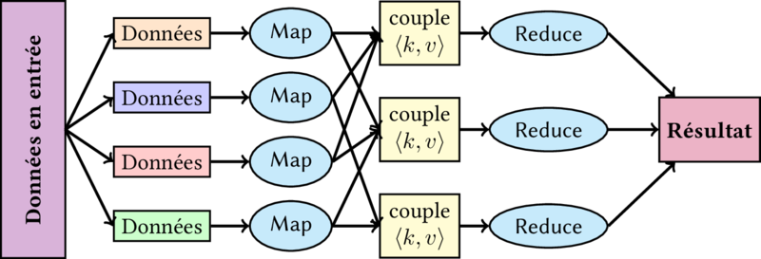
Exemple - Moyenne des notes de films
Fonction f de map :
pour un film -> retourne le couple titre/score
Fonction g de reduce :
pour un titre -> retourne la moyenne des scores
Magie: MapReduce(f, g); // That’s it!
Notes:
Avec MapReduce, plutôt que d’envoyer les données à l’endroit où se trouve l’application ou les algorithmes, les algorithmes sont exécutés sur le serveur où se trouvent déjà les données, ce qui a pour effet d’accélérer le traitement.

Slide 25

Hadoop
Framework libre (Java), créé à partir de l’article de G. sur MapReduce
2 parties : HDFS et MapReduce
HDFS : FS distribué pour stockage des fichiers et des résultats de MR
MapReduce : implémentation complète
Plus grand cluster : 40K machines (100K CPUs)
Accès au données depuis des fichiers sur disque, résultat sur disque également
Nouvelles solutions en mémoire (cf. Spark)
https://hadoop.apache.org/

Slide 26
Exemple avec MongoDB
mapFct = function() { emit(this['movie'], {score: this['score']}); };
reduceFct = function(key, scoreList) {
var result = {sum: 0, avg : 0};
scoreList.forEach(function(movie) { result.sum += movie.score; });
result.avg = (result.sum / values.length);
return result;
};
db.movies.mapReduce(mapFct, reduceFct, {out:'avg_score_per_movie'});
https://docs.mongodb.com/manual/core/map-reduce/

Slide 27
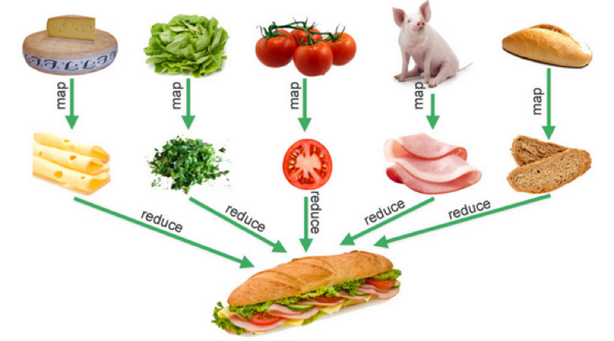
MapReduce
Avantages
Très expressif & très simple
map(), reduce()
Indépendant du système de stockage
Scalable & tolérant aux pannes
Magique (parallélisation invisible)
Inconvénients
Ne convient pas pour tous les problèmes (uniquement ceux pouvant être divisés en tâches indépendantes)

Slide 28
Ressources

Slide 29
Ressources
http://b3d.bdpedia.fr/
https://openclassrooms.com/fr/courses/4462426-maitrisez-les-bases-de-donnees-nosql/4474616-distribuez-vos-donnees-avec-mongodb
https://medium.com/@sandeep4.verma/introduction-to-database-partitioning-sharding-nosql-and-sql-databases-9b33b43d8a12
https://fr.wikipedia.org/wiki/MapReduce

